Slide 1

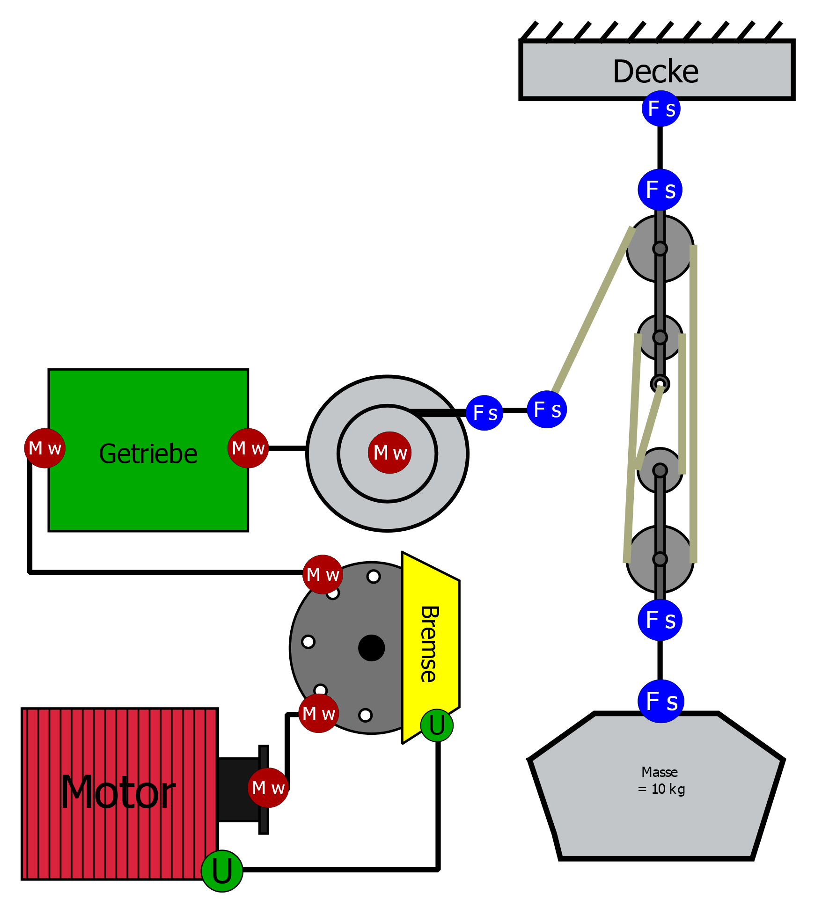
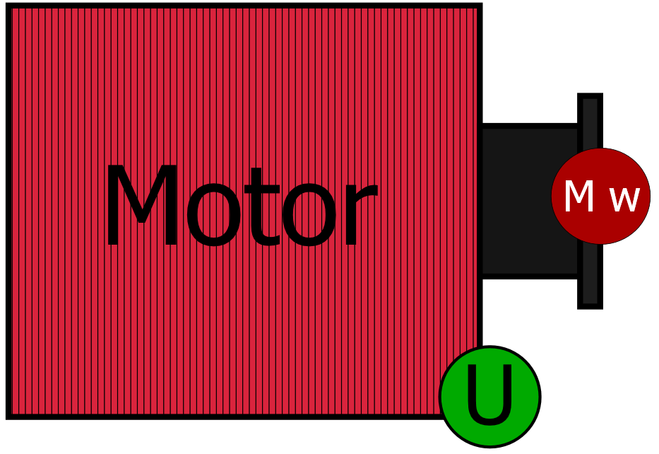
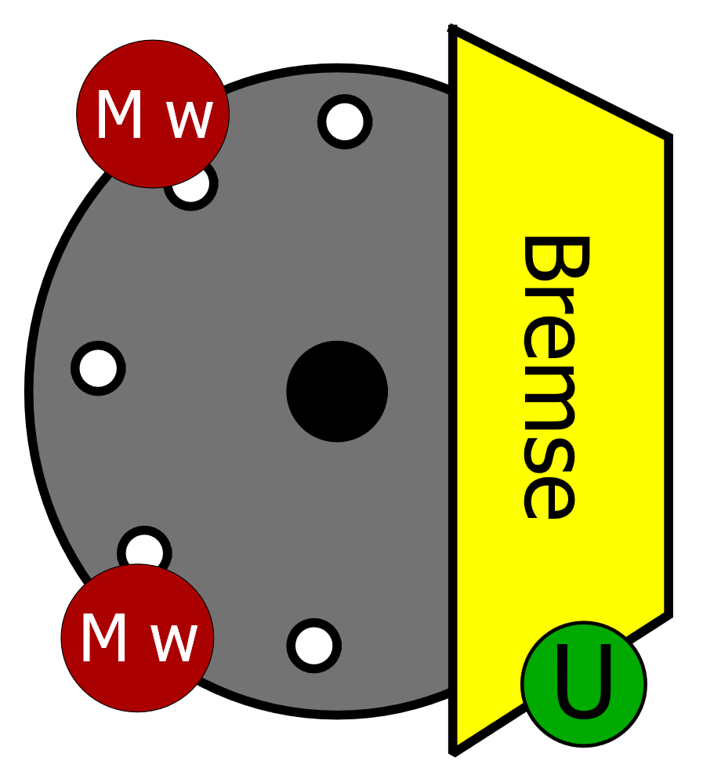
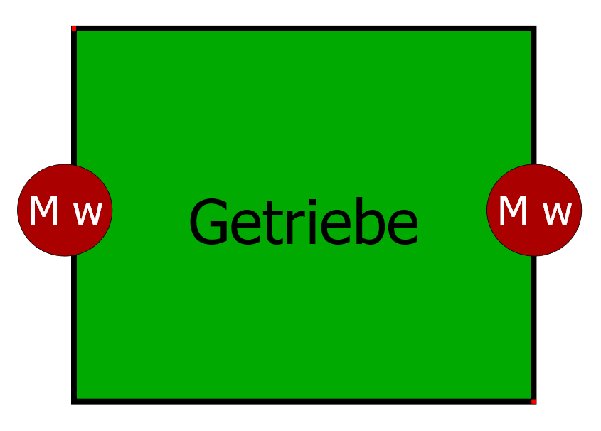
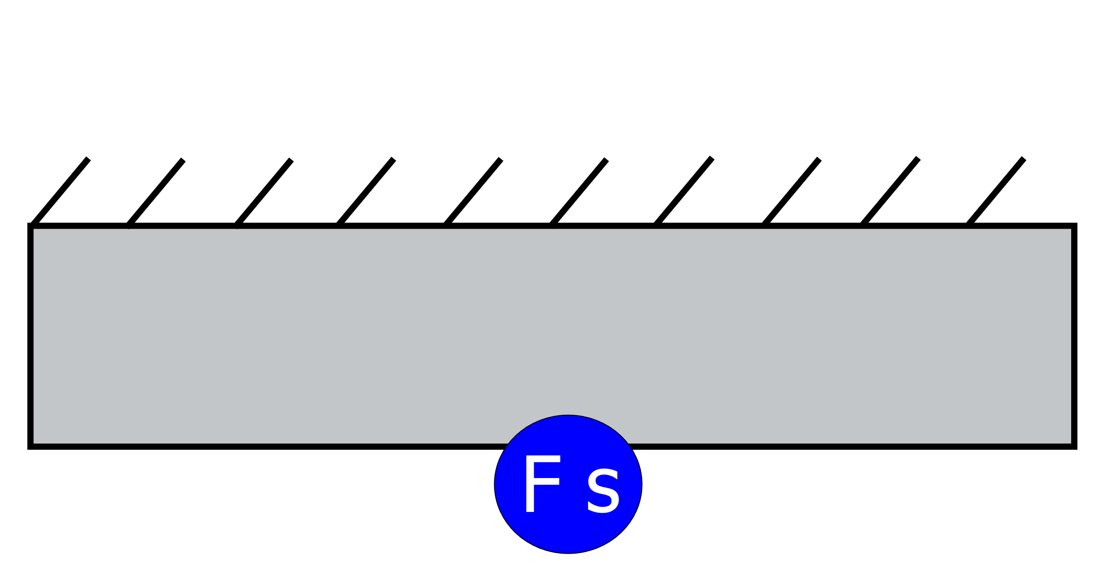
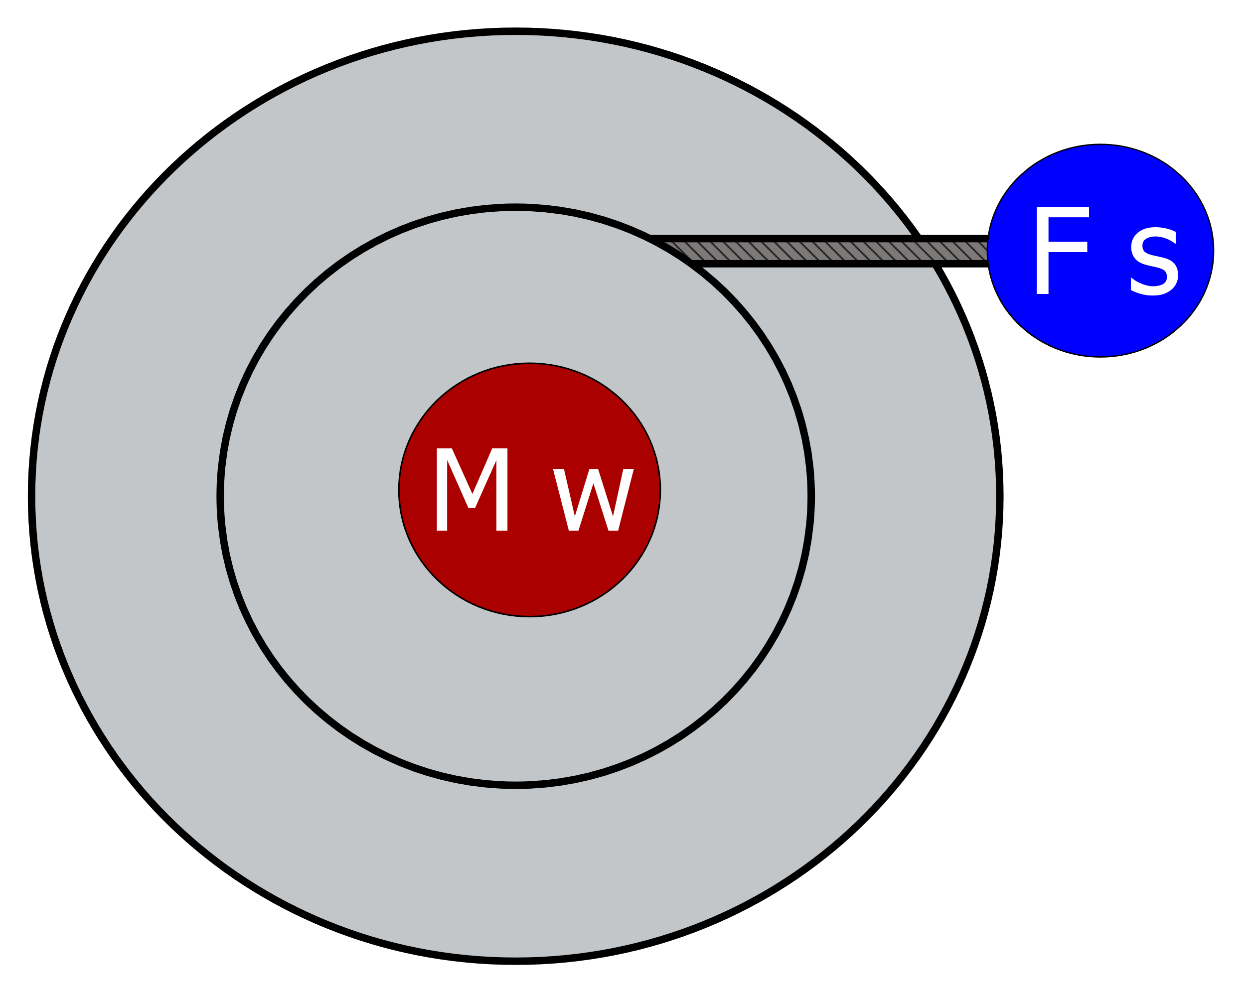
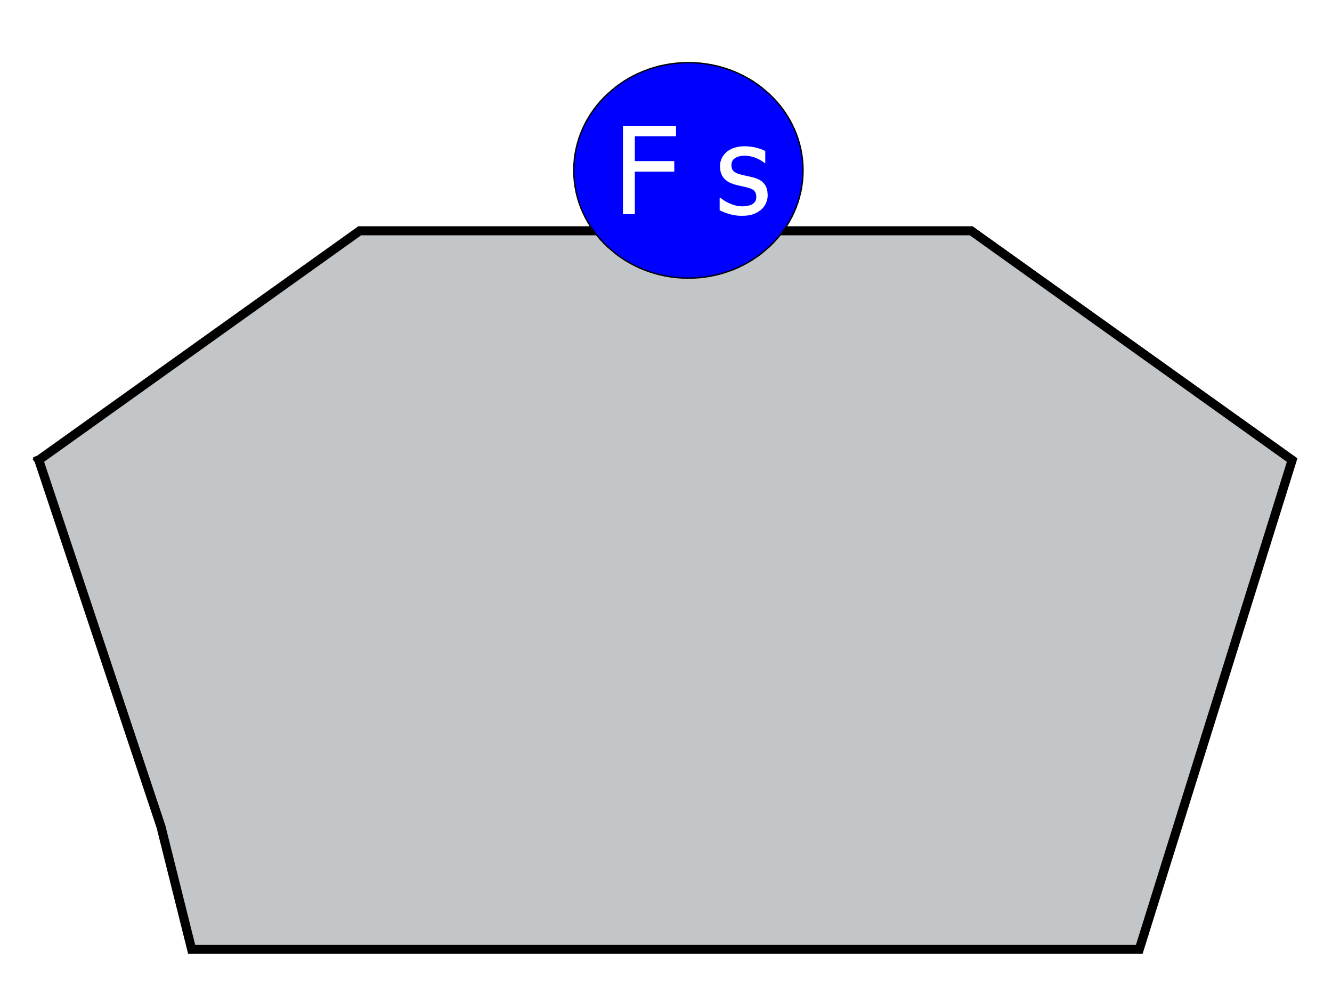
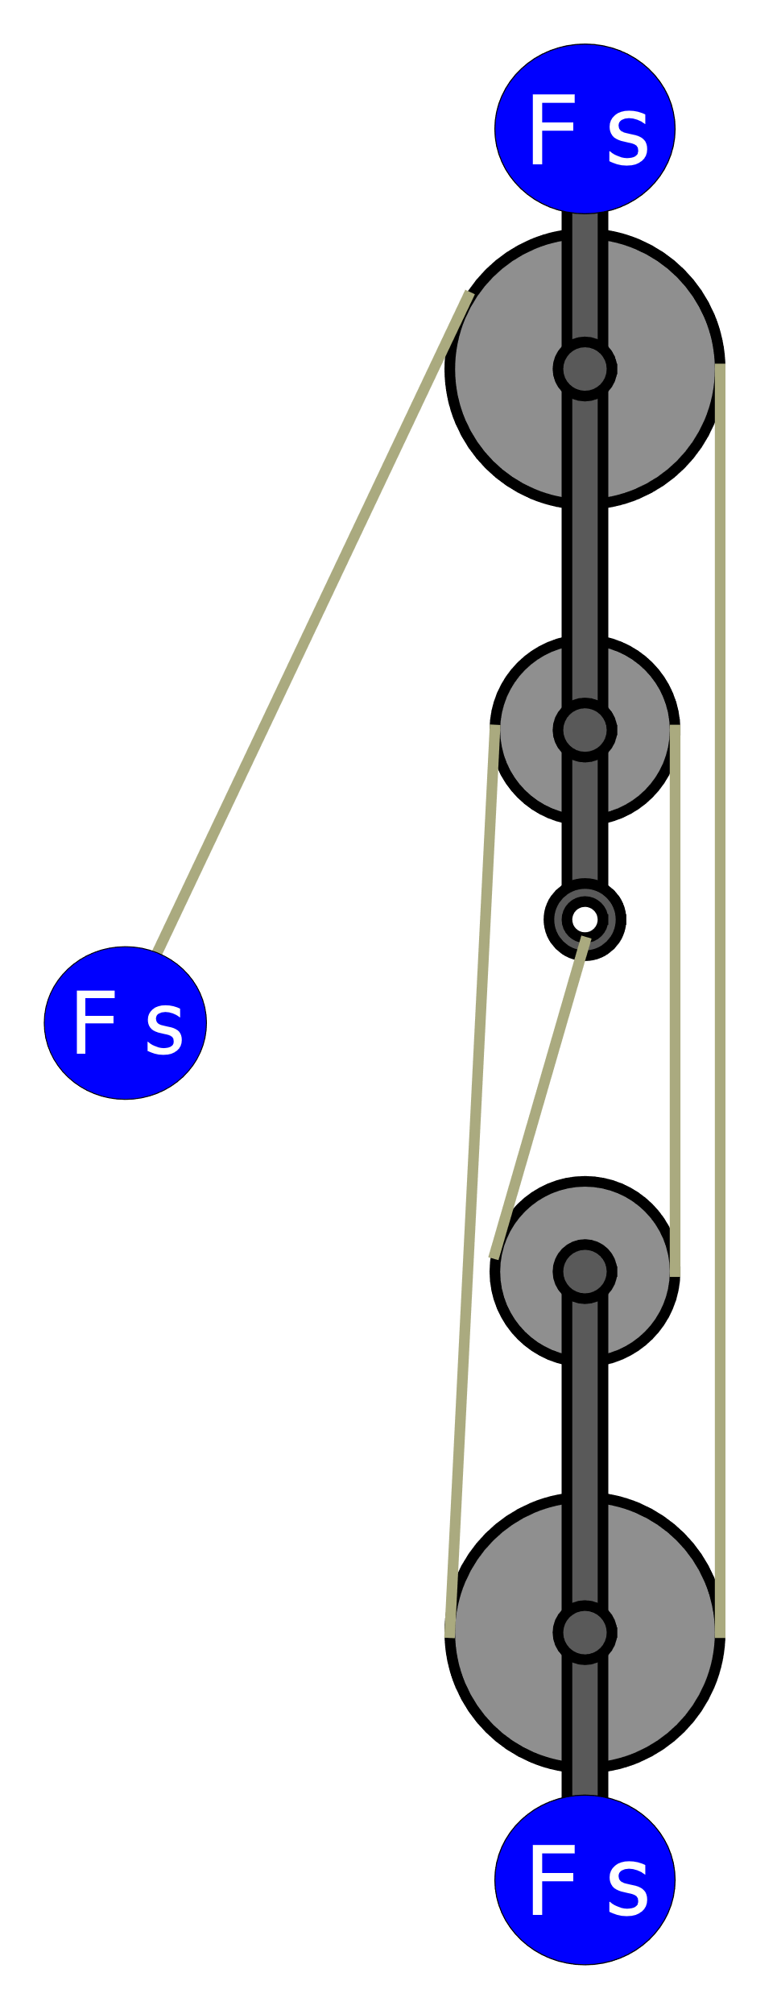
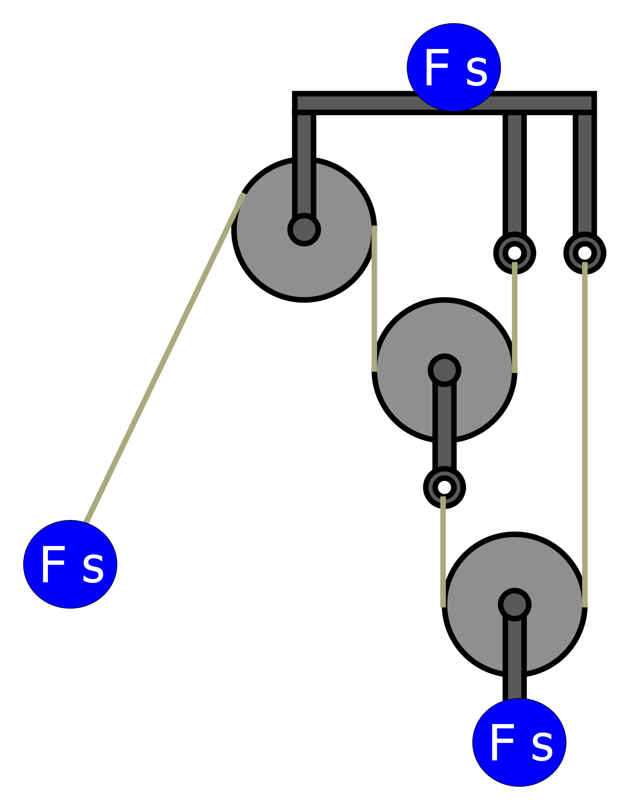
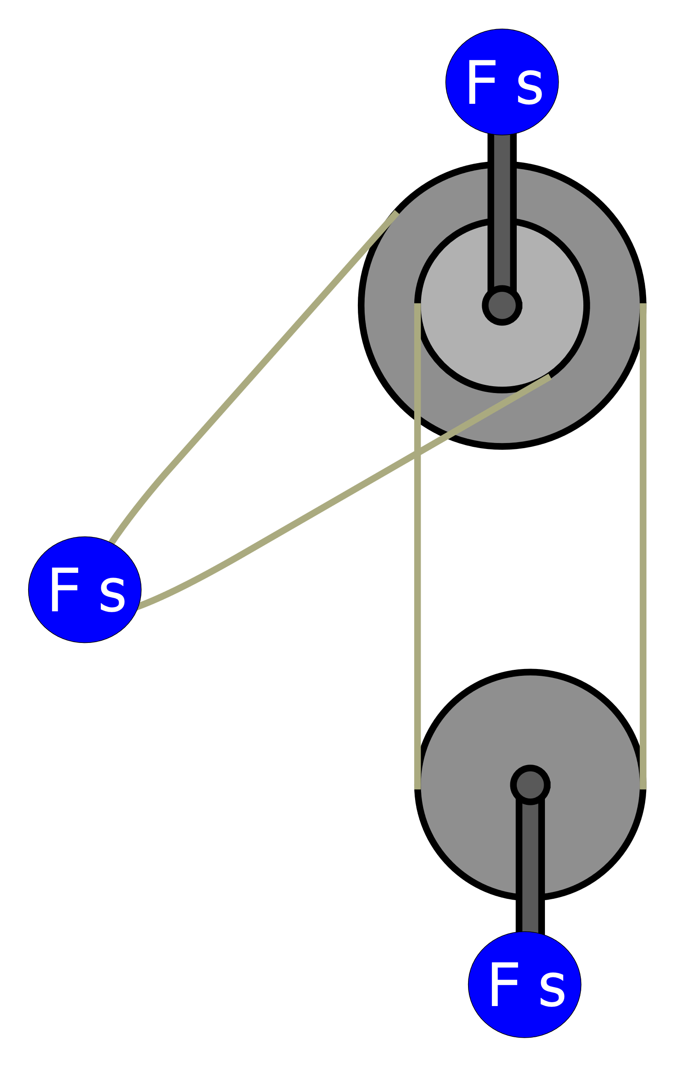

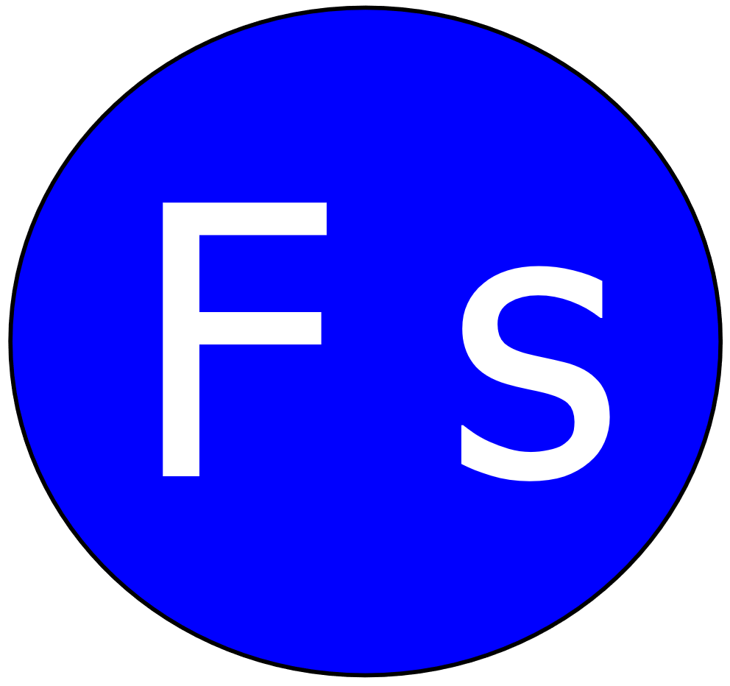
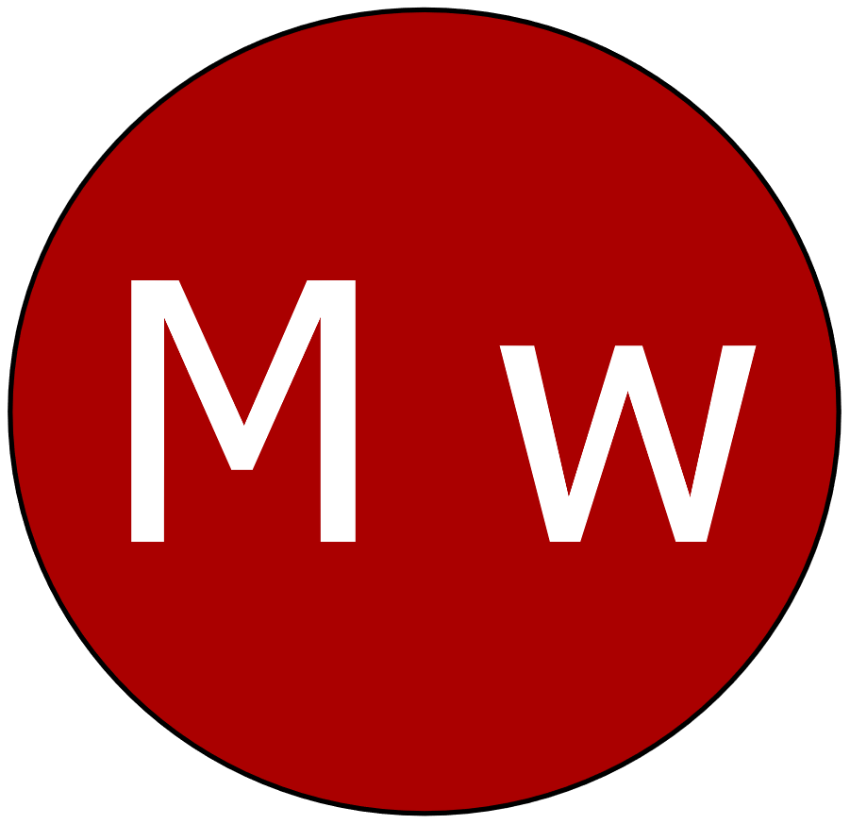
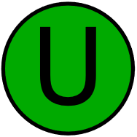
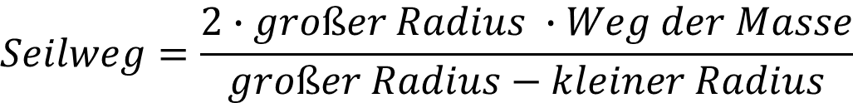
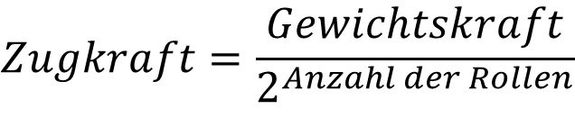
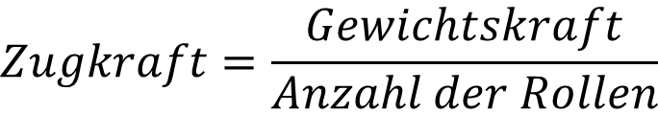
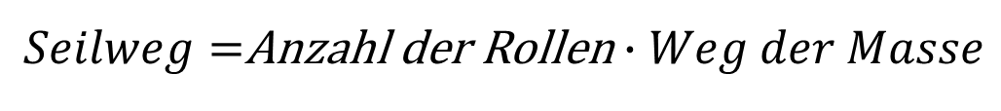
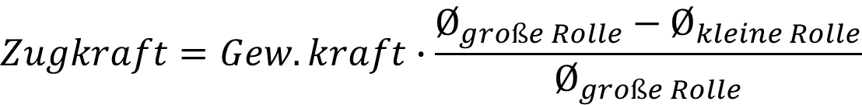
Modellierung eines Flaschenzugsystem in Modelica
Anforderungen:
Flaschenzug soll von selbstmodelliertem einphasigen E-Motor angetrieben werden
Die Drehrichtung des Motors soll variabel sein
Wenn der Motor nicht bestromt wird darf sich das System nicht bewegen
Es sind eigene bidirektionale Connectoren zu verwenden
Eine geeignete Visualisierung ist zu erstellen
Die Objekte sollen gegliedert werden und eine eigene Bibliothek erstellt werden
Eine geeignete Visualisierung des Systems soll erstellt werden
Die Anzahl der Rollen sowie die Last am Flaschenzug muss variabel parametrierbar sein
Gesamtmodell
Antriebssystem
Motor
Einphasiger Gleichstrommotor
Bremse
Sicherheitsbremse, die System bei unbestromtem Motor in momentaner Lage hält
Getriebe
Verminderung der Motordrehzahl
Parametrierbare Drehrichtung der Ausgangswelle → Einstellen der Hubrichtung
Komponenten
Decke
Anschlusspunkt des Flaschenzuges an Umgebung
Trommel
Setzt Drehbewegung des Motors in lineare Bewegung um
Masse
Parametrierbare Last des Systems
Flaschenzugarten
Faktorenflaschenzug
Potenzflaschenzug
Differentialflaschenzug
$$Zugkraft=\frac{Gewichtskraft}{Anzahl der Rollen}$$
$$Zugkraft=\frac{Gewichtskraft}{2^{Anzahl der Rollen}}$$
$$Zugkraft=Gew.kraft∙\frac{Ø_{große Rolle}−Ø_{kleine Rolle}}{Ø_{große Rolle}}$$
$Seilweg=$Anzahl der Rollen $∙Weg der Masse$
$Seilweg=$ $2^{Anzahl der Rollen}$ $∙Weg der Masse$
$$Seilweg=\frac{2∙großer Radius ∙Weg der Masse}{großer Radius−kleiner Radius}$$
s
s
s
F_{z}
F_{z}
h
F_{z}
h
h
Connectoren
Wirkungskette
Kraft-Weg-Connector
Kraft F
Weg s
Drehmoment-Winkelgeschwindigkeit-Connector
Drehmoment M
Winkelgeschwindigkeit ω
Signalconnector
Versorgungsspannung U des Motors
Ankerspannung als leere Größe zur Erfüllung der Connectorfunktionalität
Spannung
Moment & Winkelgeschw.
Kraft & Weg
Quellen:
Ollesky D., Fachrechnen für Metallberufe, Leipzig, Teubner Verlag, 1998
Prof. Dr.-Ing. Hillenbrand, Stefan, 2019: Fortgeschrittene Regelungstechnik, Hochschule Pforzheim
Modelica Seminar
Prof. Dr.-Ing. Mike Barth
Wintersemester 2019/20
Master Mechatronische Systementwicklung
Kunert, Kevin Mahl, Philipp Nitsche-Pflumm, Axel Zundel, Timo

